Slide 1
Unser Garten: digitales Augenwandern in den Jahren 2015 bis 2017
–
Haus und Garten sind einander zugewandt. Den Eingang bewachte Elsa.

Slide 2
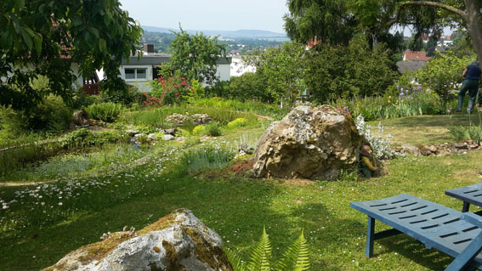
Zwei große Steine sind Geomarker des Grundstücks Henss Im Osterbach 1.
Der Zwerg Classico weiß um Mausehöhlen Sedum-Gefilde gebrochene Skulpturen
Dietlind +Helmut Henss – Garten-Impressionen 40 Jahre Wohnen und Gartenleben

Slide 3
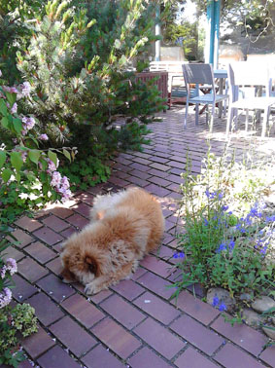
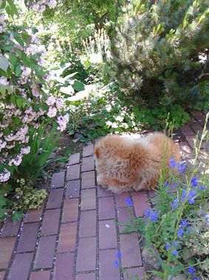
Und wie der Garten sich veränderte! Er wuchs gedieh litt sprang vor sprang zurück
kränkelte alterte und verwob sich mit dem Haus mit uns unserer Familie und Elsa
unserer Chow-Chowhündin
Dietlind +Helmut Henss – Garten-Impressionen 40 Jahre Wohnen und Gartenleben 2017

Slide 4
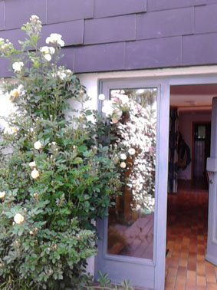
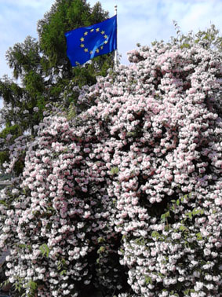
Die Türen stehen offen – den Nachbarn Freunden ein herzliches Willkommen.
Liebhabern der Kunst öffnet sich erst der Garten – zeigt den Weg ins Haus. Durchs Gartentor das selbst gezimmerte gibt es Einlass – für Augen-Blicke und Sinn-Akzente im Grünen und Bunten – die Europa Flagge drängt sich ins Bild.
Dietlind +Helmut Henss – Garten-Impressionen 40 Jahre Wohnen und Gartenleben 2017

Slide 5
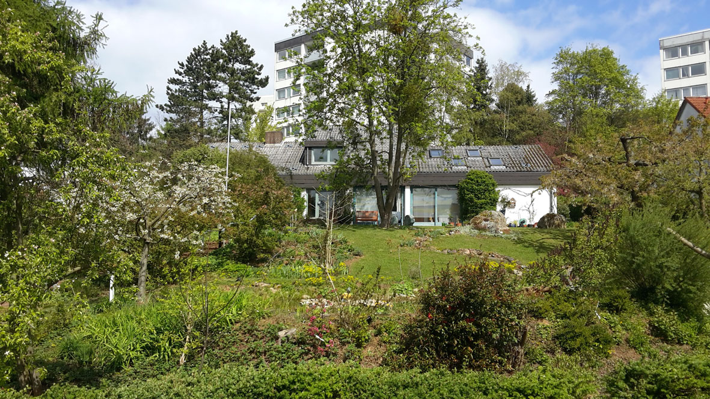
Wie eingewachsen doch das Haus mittlerweile ist! Wie groß nun die Bäume sind! Was ist zu tun in Zeiten des Klimawandels! Wollen wir die Blumenwiese der frühen Jahre wiederbeleben? Das und mehr fragen wir uns?
Dietlind +Helmut Henss – Garten-Impressionen 40 Jahre Wohnen und Gartenleben 2017

Slide 6
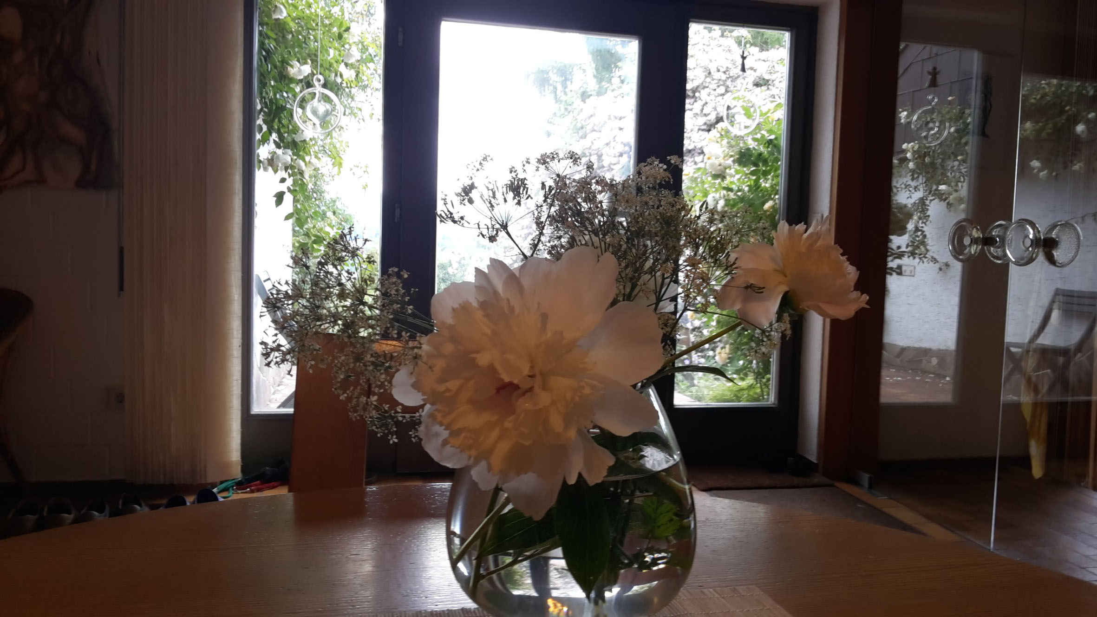
Außen und Innen nah beieinander. Jahreszeiten spazieren durchs Haus.
Wir Alten ziehen unsere Kreise sehen wie sie fallen Blüten Blätter
Nadeln Zweige ganze Bäume und trauern! Wie lange wohl noch?
Dietlind +Helmut Henss – Garten-Impressionen 40 Jahre Wohnen und Gartenleben 2017

